Slide 1


老师的手

Slide 2

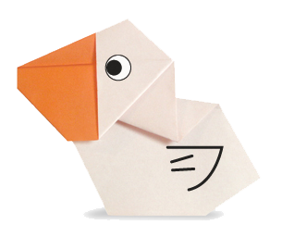
老师的手，真巧！折只小鸭“嘎嘎嘎”——身子直摇。

Slide 3
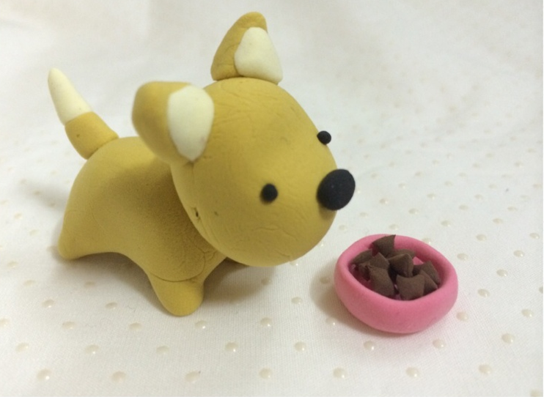
老师的手，真巧！捏只小狗“汪汪汪”——冲我直叫。

Slide 4

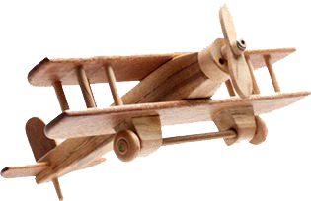
老师的手，真巧！做架飞机“嗖嗖嗖”——飞得高高。

Slide 5

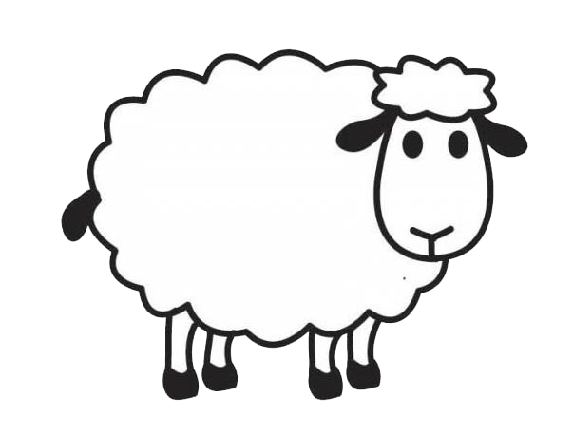

老师的手，真巧！画只小羊“咩咩咩”——要吃青草。

Slide 6
课件说明
幻灯片2：单击鼠标播放动画“小鸭左右摇晃”
幻灯片3：单击小狗图片播放“汪汪”音效
幻灯片4：单击鼠标播放动画“飞机飞高”
幻灯片5：单击小羊图片播放“咩咩”音效

